Slide 1
Nasprotniško spodbujevalno učenje v računalniških igrah za dva igralca
Matic Stare
Mentor: izr. prof. dr. Matjaž Kljun
Somentor: asist. dr. Domen Šoberl

Slide 2
Spodbujevalno učenje s Q-učenjem
Aproksimacija Q-funkcije z nevronsko mrežo
Učenje igre Pong dveh agentov v nasprotniški postavitvi
Uvod

Slide 3
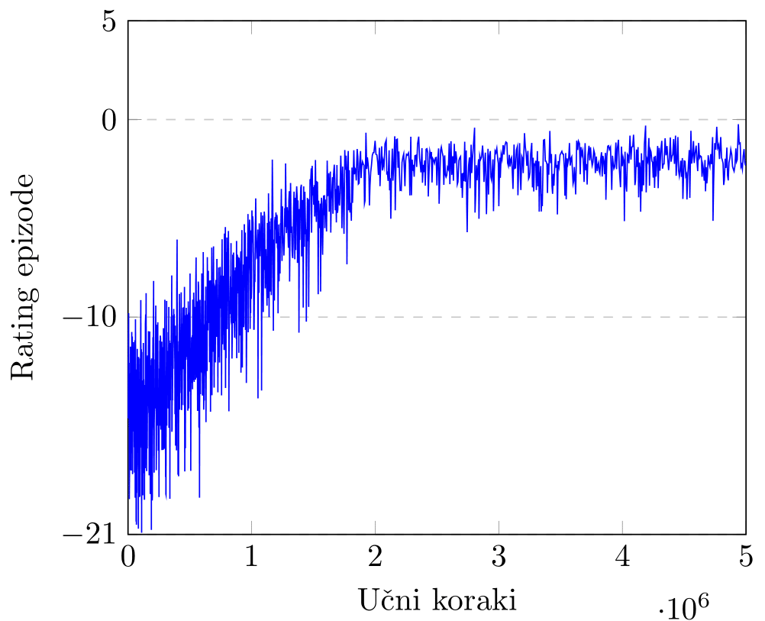

Ocena igre enega igralca
Arhitektura nevronske mreže:
Vhodni sloj: 4 nevroni
Prvi skriti sloj: 64 nevronov
Drugi skriti sloj: 512 nevronov
Izhodni sloj: 3 nevroni

Slide 4
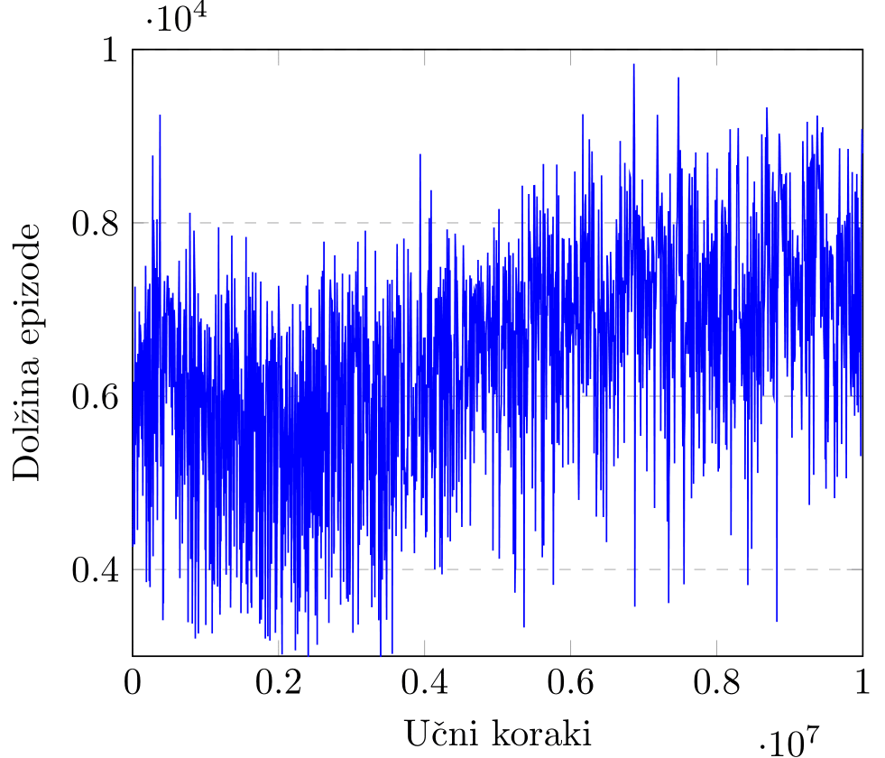
Dolžina epizode pri igri za dva igralca
Arhitektura nevronske mreže:
Vhodni sloj: 4 nevroni
Prvi skriti sloj: 256 nevronov
Drugi skriti sloj: 2048 nevronov
Izhodni sloj: 3 nevroni

Slide 5
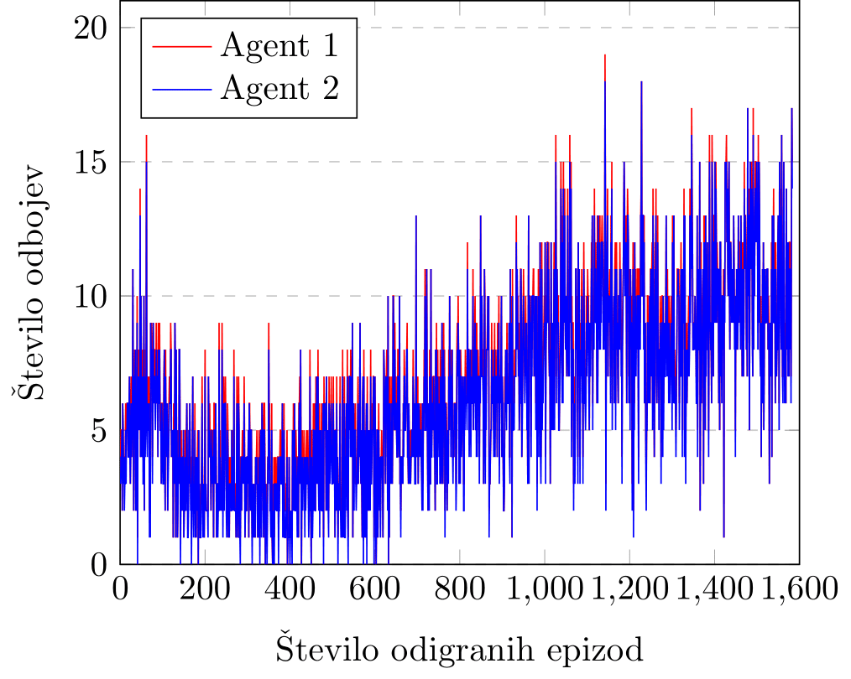
Število odbojev agentov pri igri za dva igralca

Slide 6
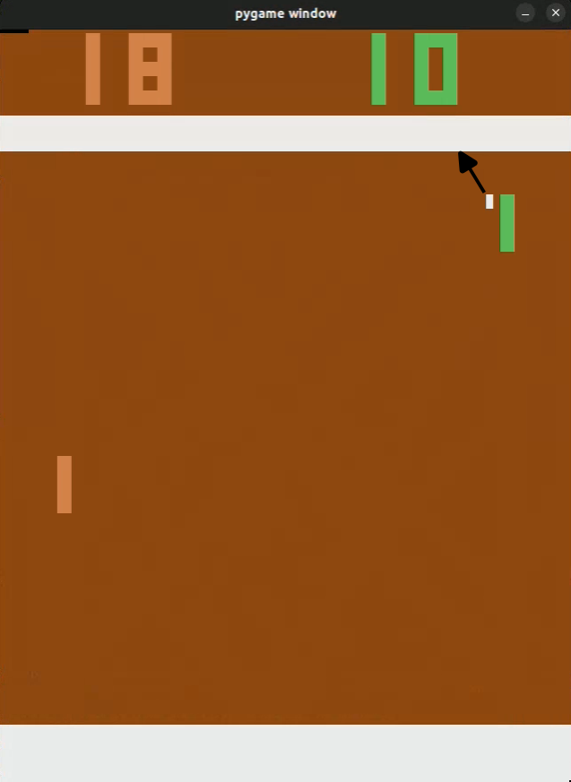
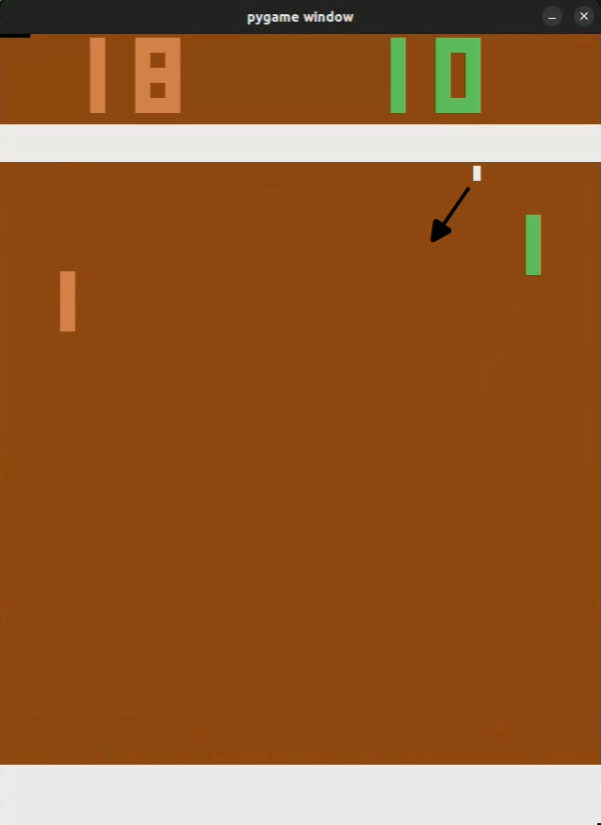
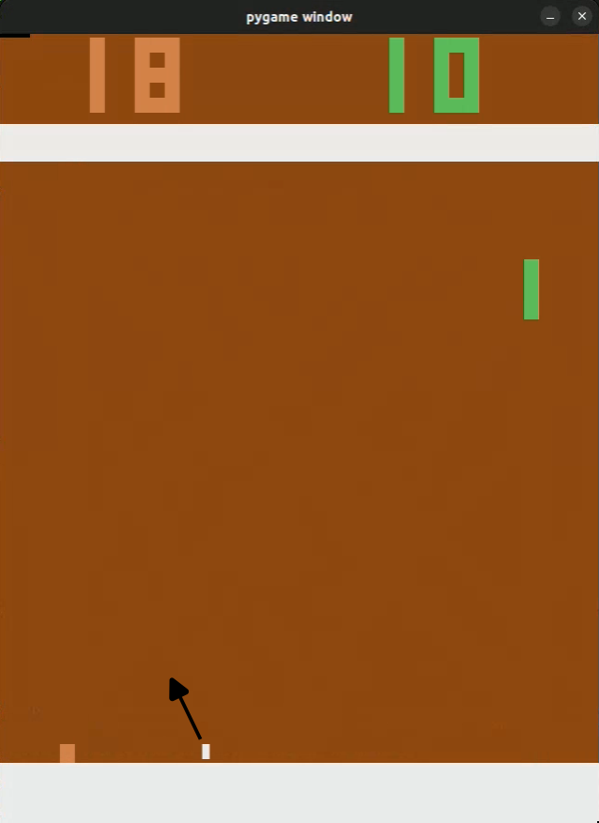
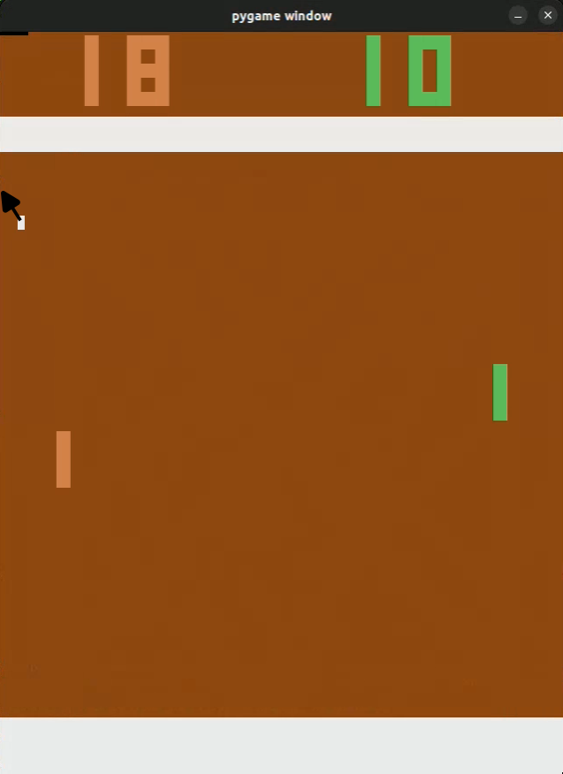
Napadalna strategija
Videoposnetek

Slide 7
Zaključek
Implementacija algoritma DQN brez konvolucijskih plasti
Testiranje na igri za enega igralca in prehod na igro za dva igralca
Razvoj napadalne strategije igralcev v dvoigralskem načinu
Kot možnost nadaljnjega dela organizacija šolskega turnirja

